Slide 1
熱力学的遺伝アルゴリズムによる CNN 構造の進化的獲得
創発ソフトウェア研究室
B3 平 智隆

Slide 2
目次
はじめに
要素技術
提案手法
実験結果
まとめと今後の課題

Slide 3
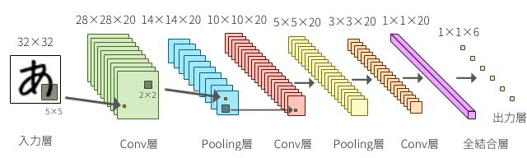
はじめに
畳み込みニューラルネットワーク
(Convolutional Neural Network: CNN)
    近年，画像認識に広く用いられている．
https://deepage.net/deep_learning/2016/11/07/convolutional_neural_network.html

